Slide 1
Schnelles Internet in Zöschlingsweiler
NetCom BW GmbH
COM GVB
Philipp Schaffert
13.02.2020
Ein Unternehmen der EnBW

Slide 2
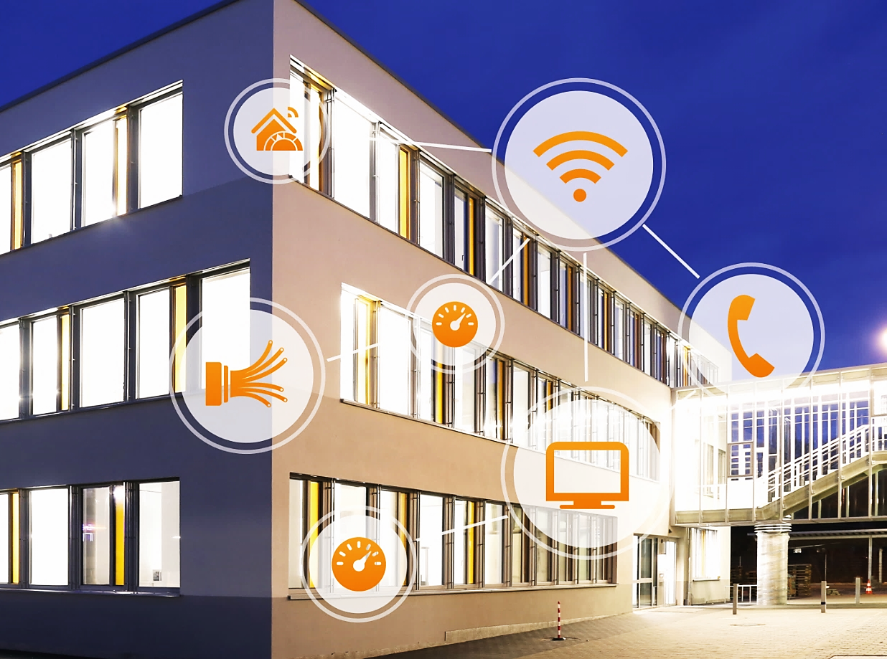
NetCom BW
ist Ihr starker
Partner für
die Zukunft

Slide 3
Wer wir sind und was wir machen
Gründung zum 1. April 2014
mit dem Ziel alle Telekommunikationsaktivitäten
im EnBW-Konzern zu bündeln
Mit ca. 12.000 km betreibt die NetCom BW eines der größten Backbone-Netze in Baden-Württemberg.
Innovative Dienstleistungen und Lösungen im Telekommunikations- und IT-Markt.
260 Mitarbeiter
Rund 50.000 Kunden
Industrie- und Geschäftskunden
Privatkunden
EnBW
Stand: 31.12.2018
Notes:
Zur Formatierung der Texte für Headline, Fließtext, Aufzählungen und Small Text verwenden Sie auch hier bitte wieder die Listenebene (erhöhen/verringern)
Register Start, Gruppe Absatz
Liste Ebene 1 = Headline
Liste Ebene 2 = Fließtext
Liste Ebene 3 = Aufzählung
Liste Ebene 4 = Small Text

Slide 4
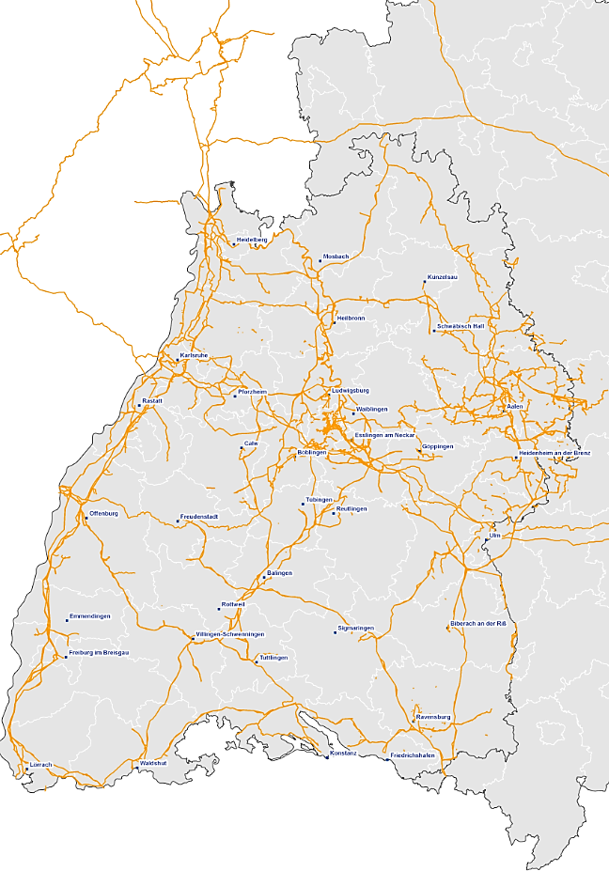
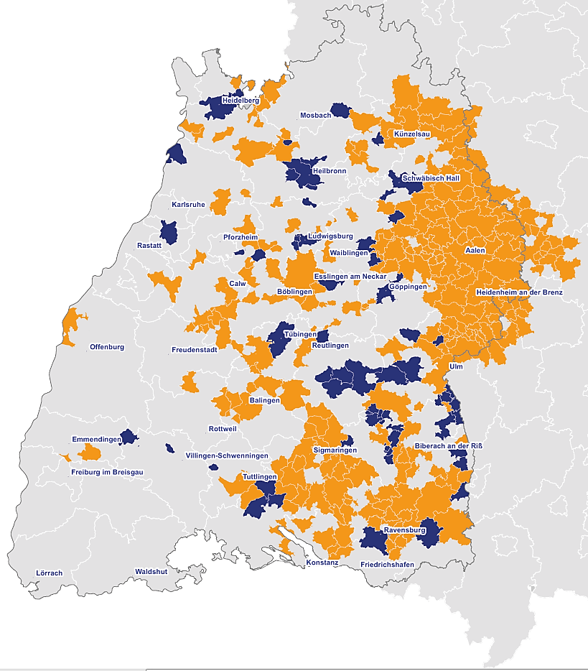
Unser Glasfasernetz – die Basis für Ihre Kommunikation
Ausbaugebiete
Bestandsgebiete
~ 12.000 km
Highspeed-Glasfasernetz
Rund 213 Kommunen im Aufbau
Rund 264 versorgte Kommunen
Stand: 31.12.2018

Slide 5
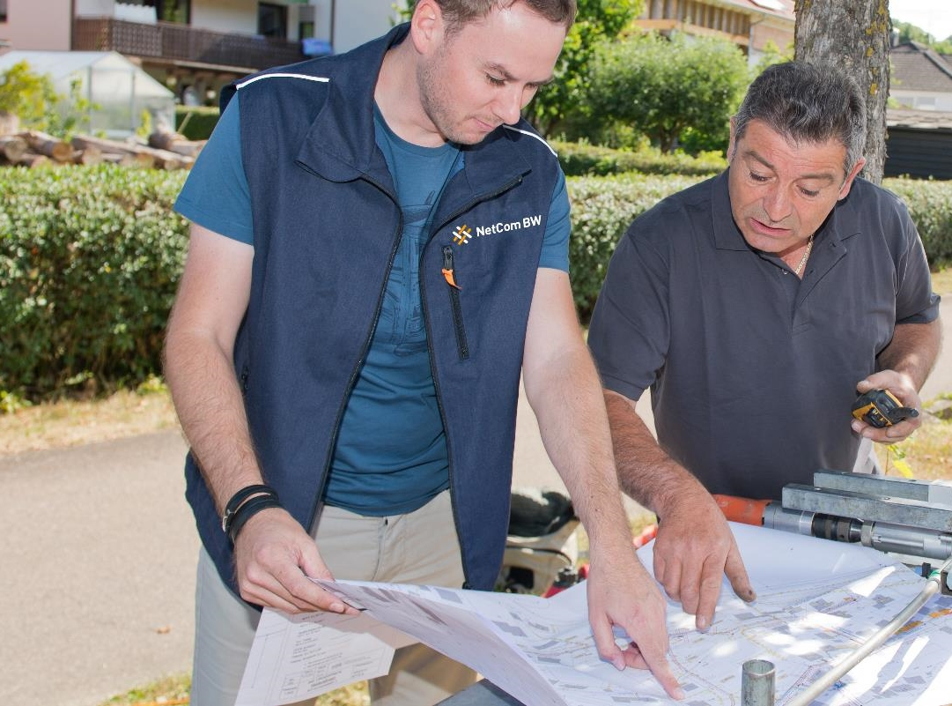
Breitband-ausbau
im ländlichen Raum

Slide 6
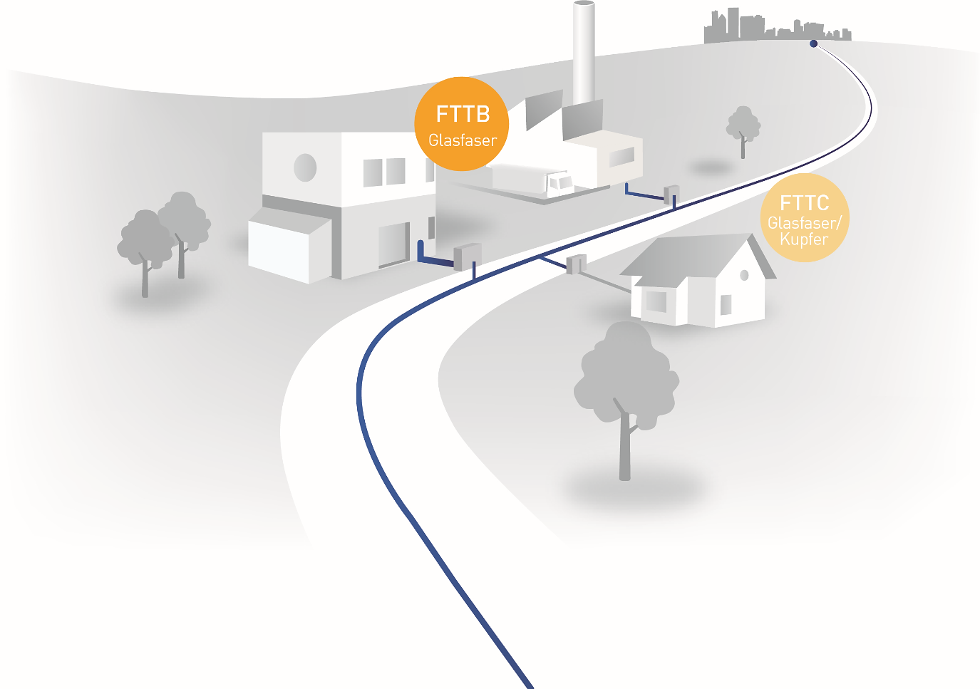
Wir bringen Sie ans Highspeed-Netz!
Gigabitfähige Zukunftstechnologie:
Ausbauvariante FTTB:
(Fiber to the Building) Glasfaserkabel bis ins Gebäude Internet-Bandbreiten: B2C → bis zu 300 Mbit/s B2B → bis zu 10 Gbit/s
Brückentechnologie:
Ausbauvariante FTTC:
(Fiber to the Curb) Glasfaserkabel bis zum Verteiler (KVz) Internet-Bandbreiten: max. 50 Mbit/s

Slide 7
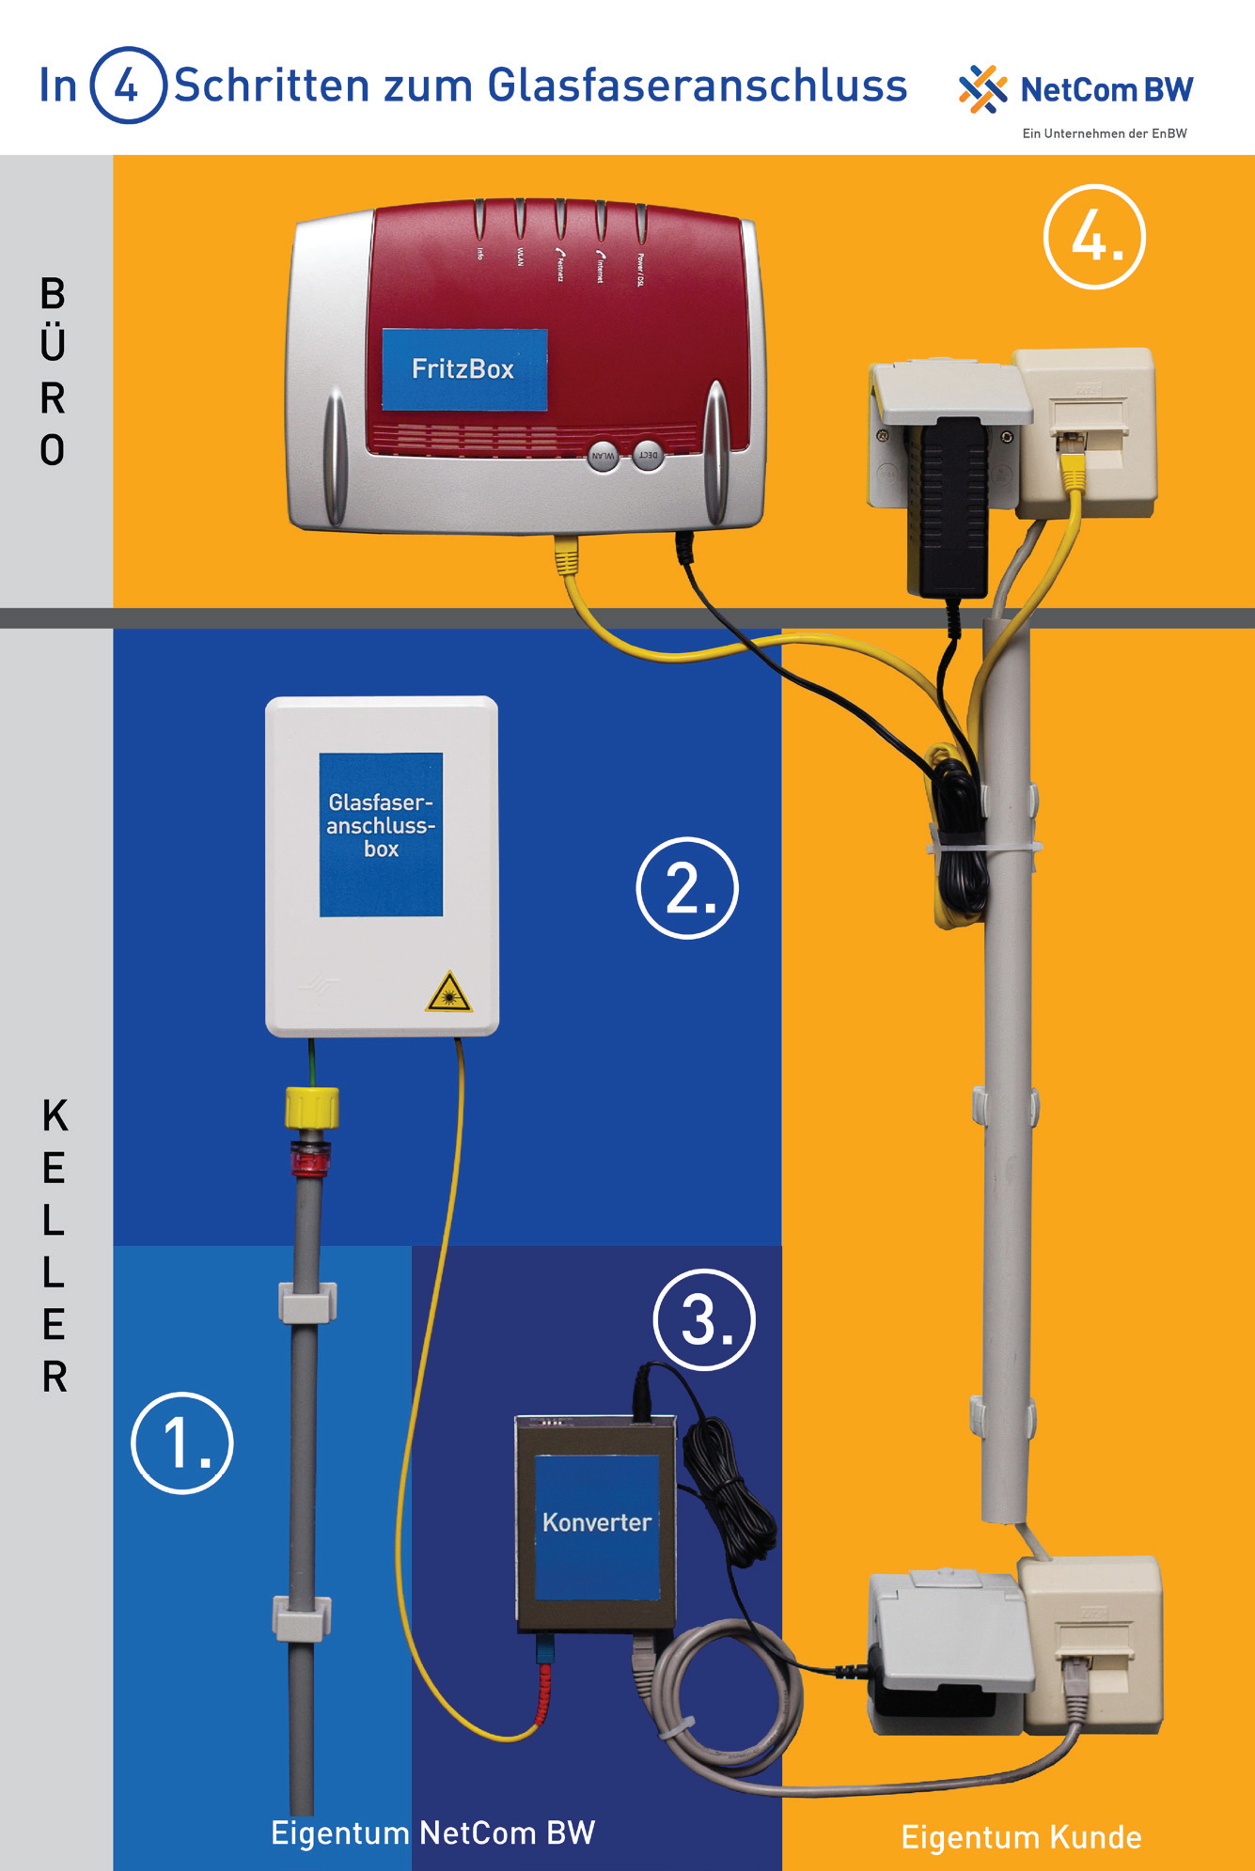
Erste Schritte zum Glasfaseranschluss
1. Glasfaser-Leerrohr
2. Glasfaseranschlussbox
Ansprechpartner für Glasfaseranschluss, Internet und Telefonie:
NetCom BW GmbH
Privatkunden
Telefon: 0800 3629 264
E-Mail: kundenmanagement@netcom-bw.de
Gewerbekunden
E-Mail: kmu@netcom-bw.de
Informationen zu den Produkten finden Sie
auch unter www.netcom-bw.de.
Notes:
LWL-Hausanschluss NetCom BW

Slide 8
Angebote für Privatkunden

Slide 9
Angebote für Privatkunden Ob Internet, Telefon oder IPTV — wir sind Ihr Ansprechpartner
ComHome basic
Bandbreiten bis zu 300 Mbit/s
Internetflatrate ohne Drosselung
Telefonanschluss mit zwei Rufnummern inklusive Flatrate ins deutsche Festnetz
Maximal 4 Rufnummern wählbar
Optionen zum Internet Grundbaustein:
waipu.tv powered by NetCom BW: Das IPTV-Produkt für Fernsehen in HD-Qualität.
G DATA Internet Security: Das Sicherheitspaket für den Schutz vor Viren und Gefahren des Internets.
Mobilfunk- und Europa-Minutenpakete mit 60, 120 oder 240 Inklusiv-Minuten.
Dynamische IPv4-Adresse zusätzlich zur standardmäßig vorhandenen IPv6-WAN-Adresse mit /56 Präfix (Dual Stack).
WLAN-fähiger Router inklusive Service & Support
Vor-Ort-Installationsservice
Wir gehen mit
Ihnen in die
Zukunft!

Slide 10
Angebote für Privatkunden in Zöschlingsweiler
Sonderaktion in Ihrem Gebiet
ComHome basic | 16.000 | 30.000 | 50.000 | 100.000 | 300.000
Down-/Upload in Mbit/s über Kupfer über Glasfaser | 16/1,6 16/3,2 | 30/3 30/6 | 50/ 5 50/10 | - 100/20 | - 300/60
Preis monatlich | 39,90 € | 44,90 € | 49,90 € | 54,90 € | 64,90 €
WLAN-fähiger Router der NetCom BW (optional) | einmalig 99,00 €
Einmalgebühr | 24 Monate Laufzeit 100,00 €
29,90 €*
34,90 €*
39,90 €*
44,90 €*
54,90 €*
50,00 €**
* Preise gelten für die ersten 12 Monate bei einer Erstvertragslaufzeit von 24 Monaten. Ab dem 13. Monat erhöhen sich die monatlichen Preise um 10,00 €.
** Rabatt auf Einmalgebühr ist gültig bei Bestellung des NetCom BW Routers und einer Erstvertrags- laufzeit von 24 Monaten
Online-Rabatt für Neukunden in Höhe von 20,00 €
Internetflatrate ohne Zeit- und Volumenbegrenzung
Telefonanschluss mit 2 Rufnummern inkl. Flatrate ins dt. Festnetz
Fünf E-Mail Postfächer je 1 GB inklusive Spam- und Virenschutz
Notes:
ComHome basic 16.000 – 300.000

Slide 11
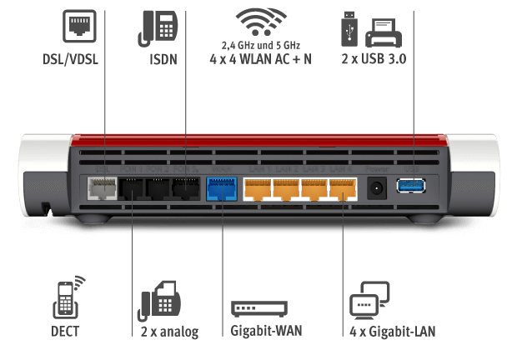
Die FRITZ!Box 7590 der NetCom BW
NEU ab Februar 2020
Internet, Telefonie und Multimedia in einem Gerät
Einfache Installation
2 Jahre Garantie
Notes:
FRITZ!Box 7590 - Technische Daten
Alle DSL-Anschlüsse mit bis zu 300 MBit/s
IP-basiertes, analoges oder ISDN-Festnetz
4 x Gigabit-Ethernet
1 x Gigabit-WAN für den Anschluss an Kabel-/DSL-/Glasfasermodem oder Netzwerk
4 x 4 WLAN AC + N mit Multi-User MIMO
WLAN AC mit bis zu 1.733 MBit/s (5 GHz)
WLAN N mit bis zu 800 MBit/s (2,4 GHz)
2 x USB 3.0 für Speicher und Drucker
DECT-Basisstation für bis zu 6 Handgeräte
ISDN-S₀-Bus für ISDN-Telefone oder ISDN-Telefonanlage
2 x a/b-Port für analoge Telefone, Anrufbeantworter und Fax

Slide 12
Angebote für Privatkunden Telefonie-Optionen
Mobilfunk
Minutenpaket¹ | 60 | 120 | 240
Preis monatlich | 3,30 € | 6,60 € | 13,20 €
¹ enthalten ist die Mobilfunktelefonie in alle deutsche Mobilfunknetze
Mindestlaufzeit: 6 Monate, automatische Verlängerung um jeweils 1 Monat, Kündigungsfrist: 4 Wochen zum Laufzeitende
Europa
Minutenpaket² | 60 | 120 | 240
Preis monatlich | 1,90 € | 3,50 € | 6,20 €
² enthalten ist die Festnetztelefonie in folgende Länder: Belgien, Dänemark, Estland, Frankreich, Griechenland, Großbritannien, Irland, Italien, Luxemburg, Niederlande, Österreich, Polen, Portugal, Schweden, Schweiz, Spanien, Tschechien und Ungarn
3. und 4. Rufnummer
Mit Flatrate ins deutsche Festnetz | monatlich je 4,95 €
Ohne Flatrate ins deutsche Festnetz³ | einmalig je 9,90 €
³ Preise für Sprachverbindungen ins deutsche Festnetz, Sonderrufnummern, Mobilfunk und Ausland siehe Verbindungsentgelte unter www.netcom-bw.de

Slide 13
Angebote für Privatkunden Weitere Optionen
Vor-Ort-Installationsservice¹ | einmalig ab 69,00 €
Erhöhung E-Mail Postfach auf 5 GB | monatlich 1,95 €
Eine zusätzliche dynamische IPv4-Adresse zur standardmäßig vorhandenen IPv6-WAN-Adresse mit /56 Präfix (Dual Stack)² | monatlich 2,50 €
¹ Vor-Ort-Installationsservice kann nur bei Neukauf des Routers der NetCom BW gebucht werden. Enthaltene Leistungen siehe Leistungsbeschreibung und unter www.netcom-bw.de.
Gebühren: Beauftragung mit Vertragsabschluss bei Anbindung über Glasfaser: 69,00 €; bei Anbindung über Kupfer: 99,00 €; bei nachträglicher Beauftragung (unabhängig der Anbindungsart): 129,00 €.
² Mindestlaufzeit: 6 Monate, automatische Verlängerung um jeweils 1 Monat, Kündigungsfrist: 4 Wochen zum Laufzeitende

Slide 14
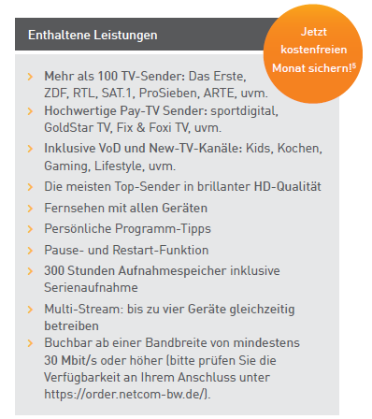
Angebote für Privatkunden IPTV – Unsere vollwertige Lösung für Fernsehen in HD-Qualität
Jetzt kostenfreien Monat sichern!¹
12 Monate Laufzeit: 8,90 €¹ monatlich
¹ Mindestlaufzeit: 12 Monate, davon 1 Monat kostenlos, automatische Verlängerung um 12 Monate, Kündigungsfrist: 4 Wochen zum Laufzeitende
6 Monate Laufzeit: 9,90 €² monatlich
² Mindestlaufzeit: 6 Monate, automatische Verlängerung um 1 Monat, Kündigungsfrist: 4 Wochen zum Laufzeitende
waipu.tv ist ein Service der Exaring AG (Leopoldstr. 236, 80807 München). Es gelten die Allgemeinen Geschäftsbedingungen, Datenschutzhinweise und Angebotsbeschreibungen der
Exaring AG.

Slide 15
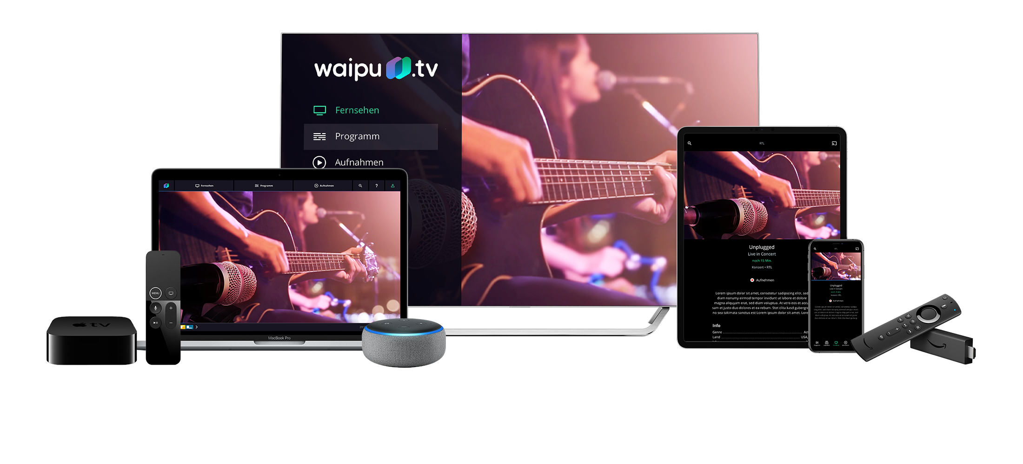
Angebote für Privatkunden IPTV – Unsere vollwertige Lösung für Fernsehen in HD-Qualität
Welche Geräte können mit waipu.tv verwendet werden?
Folgende Geräte werden derzeit von waipu.tv unterstützt:
iPhone/iPad (iOS 10.3 und höher)
Android Smartphone/Tablet (Android 4.4 und höher)
Amazon Fire TV/Fire TV Stick
PC/Mac (Web-Player)
Google Chromecast
Apple TV ab der 4. Generation (via AirPlay ab 3. Generation mit iOS 11 und höher)
Samsung Smart TV ab Baujahr 2017
Android TV
Amazon Alexa
Den aktuellsten Stand können Sie unter www.waipu.tv/geraete/ abrufen.

Slide 16
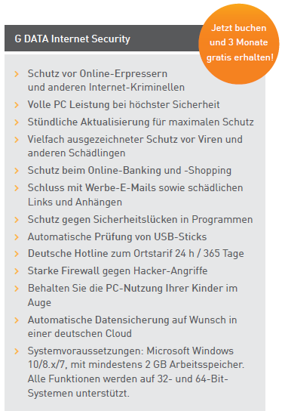
Angebote für Privatkunden Sicherheitspaket Umfassender Sofortschutz vor Viren und allen Gefahren des Internets
Jetzt buchen und 3 Monate gratis erhalten!
1 PC:
2,90 € monatlich
Mindestlaufzeit: 6 Monate, automatische Verlängerung um jeweils 1 Monat, Kündigungsfrist: 4 Wochen zum Laufzeitende
Weiterführende Informationen:
Leistungsbeschreibung
3 PC:
3,90 € monatlich
5 PC:
4,90 € monatlich
G DATA Internet Security ist ein Produkt der G DATA Software AG (Königsallee 178, 44799 Bochum). Es gelten die Allgemeinen Geschäftsbedingungen, Datenschutzhinweise und
Angebotsbeschreibungen der G DATA Software AG.

Slide 17
Anbieterwechselauftrag
NetCom BW
z.B. Deutsche Telekom
Mustermann
Max
und Erika
Musterstraße
1
12345
Musterstadt
12345
1111
Musterstadt, Datum
Unterschrift 1
Unterschrift 2

Slide 18
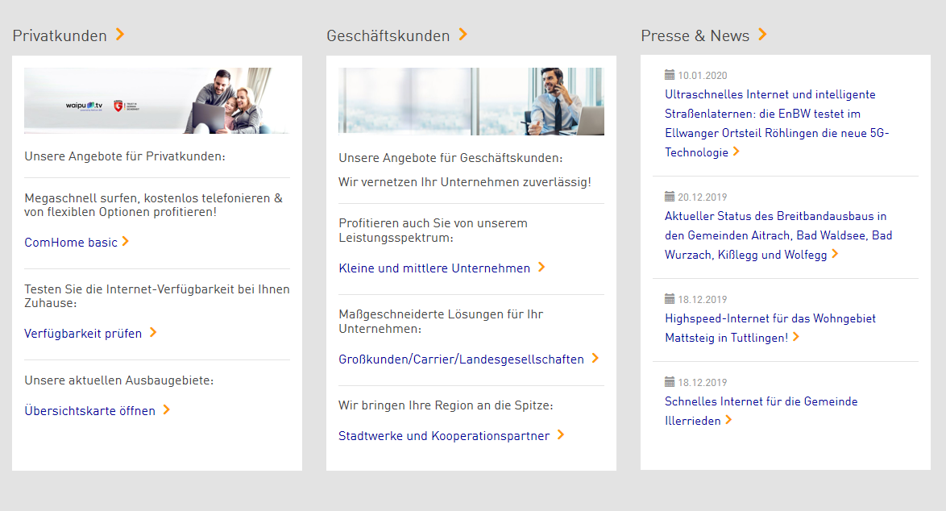
Besuchen Sie uns Online! www.netcom-bw.de

Slide 19
Haben Sie noch Fragen?
Kontakt
NetCom BW
Vertriebspartner
NetCom BW GmbH
Unterer Brühl 2
73479 Ellwangen
Telefon: 0800 3629 266
E-Mail: kontakt@netcom-bw.de
Verfügbarkeitsabfrage unter: www.netcom-bw.de
S.T.E.-Elektronik (EURONICS)
Hauptstr. 35
89423 Gundelfingen a. d. Donau
Telefon: 09073/9977880
E-Mail: info@steelektronik.de
Weitere Informationen unter: www.vertriebspartner.de

